Slide 1



TỔNG QUAN
QUẢN TRỊ KHÁCH SẠN
Giảng viên: ThS. Lý Liệt Thanh
Thời lượng: 30 tiết

Slide 2
TỔNG QUAN
QUẢN TRỊ KHÁCH SẠN

Slide 3
MỤC TIÊU MÔN HỌC
Cung cấp cho người học những kiến thức chung về cơ cấu tổ chức và phân công lao động trong khách sạn, vai trò và nhiệm vụ của các bộ phận trong khách sạn.
Trang bị kiến thức về quản lý hoạt động của các bộ phận trong khách sạn và mối quan hệ giữa các bộ phận trong khách sạn.
Phát triển việc giao tiếp hiệu quả giữa các bộ phận trong khách sạn và xây dựng mối quan hệ giữa các bộ phận trong khách sạn.
Phát triển kỹ năng phân tích, lập luận, và thuyết trình hiệu quả.

Slide 4
NỘI DUNG CHƯƠNG TRÌNH
Chương 1 | Tổng quan về khách sạn
1.1. | Lịch sử hình thành và phát triển của ngành kinh doanh khách sạn
1.2. | Các khái niệm cơ bản
1.3. | Phân loại và xếp hạng khách sạn
1.4. | Cơ cấu tổ chức của khách sạn
1.5. | Xu hướng phát triển của ngành kinh doanh khách sạn
Chương 2 | Quản lý hoạt động của bộ phận tiền sảnh
2.1. | Vai trò, nhiệm vụ của bộ phận tiền sảnh
2.2. | Cơ cấu tổ chức
2.3. | Mối quan hệ với các bộ phận khác trong khách sạn
2.4. | Tổ chức và quản lý hoạt động của bộ phận tiền sảnh
2.5. | Quản trị doanh thu và một số chỉ tiêu đánh giá hoạt động lưu trú
Chương 3 | Quản lý hoạt động của bộ phận buồng
3.1. | Vai trò và nhiệm vụ của bộ phận buồng
3.2. | Cơ cấu tổ chức của bộ phận buồng
3.3. | Mối quan hệ với các bộ phận khác trong khách sạn
3.4. | Tổ chức và quản lý hoạt động của bộ phận buồng

Slide 5
Chương 4 | Quản lý hoạt động của bộ phận ẩm thực
4.1. | Vai trò, nhiệm vụ của bộ phận ẩm thực trong khách sạn
4.2. | Cơ cấu tổ chức của bộ phận F&B
4.3. | Tổ chức và quản lý hoạt động bộ phận ẩm thực
4.4. | Quản trị doanh thu nhà hàng
Chương 5 | Quản lý dịch vụ bổ sung trong khách sạn
5.1. | Tổng quan về dịch vụ bổ sung trong kinh doanh khách sạn
5.2. | Một số loại hình dịch vụ bổ sung trong khách sạn
Chương 6 | Tổ chức sự kiện trong khách sạn
6.1. | Tổng quan về tổ chức sự kiện trong khách sạn
6.2. | Vai trò của tổ chức sự kiện
6.3. | Các thành phần tham gia trong sự kiện
6.4. | Các thành phần trong ban tổ chức sự kiện
6.5. | Quy trình tổ chức sự kiện trong khách sạn

Slide 6
TÀI LIỆU THAM KHẢO
Tài liệu chính
Phạm Xuân Hậu (chủ biên), (2019), Giáo trình Tổng quan Quản trị khách sạn, NXB. Kinh tế TP. Hồ Chí Minh.
Tài liệu tham khảo
Bài giảng Tổng quan về Quản trị khách sạn (giảng viên cung cấp), Lưu hành nội bộ.

Slide 7
CHƯƠNG 6
TỔ CHỨC SỰ KIỆN TRONG KHÁCH SẠN
Tổng quan về tổ chức sự kiện trong khách sạn
Vai trò của tổ chức sự kiện
Các thành phần tham gia trong sự kiện
Các thành phần trong ban tổ chức sự kiện
Quy trình tổ chức sự kiện trong khách sạn

Slide 8
MỤC TIÊU BÀI HỌC
Hiểu khái niệm về tổ chức sự kiện và các loại hình sự kiện trong KS-NH.
Nắm rõ vai trò quan trọng của tổ chức sự kiện đối với khách sạn.
Xác định các thành phần tham gia và ban tổ chức sự kiện.
Hiểu quy trình tổ chức sự kiện trong khách sạn.

Slide 9
1. TỔNG QUAN VỀ TỔ CHỨC SỰ KIỆN TRONG KHÁCH SẠN
KHÁI NIỆM VỀ TỔ CHỨC SỰ KIỆN:
TỔ chức sự kiện là quá trình lập kế hoạch, điều phối và quản lý các hoạt động để tạo ra một sự kiện đặc biệt trong khách sạn hoặc nhà hàng.
Mục đích của sự kiện có thể là thương mại, giải trí, giáo dục, hoặc xã hội.

Slide 10
CÁC LOẠI HÌNH SỰ KIỆN TRONG KHÁCH SẠN - NHÀ HÀNG:
Sự kiện kinh doanh:
Hội nghị, hội thảo, triển lãm.
Sự kiện gặp gỡ đối tác, lễ ký kết hợp đồng.
Buổi giới thiệu sản phẩm, dịch vụ mới.
Sự kiện giáo dục, khoa học:
Hội thảo, hội nghị chuyên đề về khoa học, nghiên cứu.
Các lớp đào tạo, khóa học ngắn hạn hoặc các chương trình trao đổi kiến thức.
Sự kiện văn hóa truyền thống:
Lễ hội văn hóa, sự kiện truyền thống nhằm tôn vinh các giá trị văn hóa, lịch sử.
Sự kiện kỷ niệm các ngày lễ lớn (Tết Nguyên đán, Trung thu...).
Sự kiện âm nhạc, nghệ thuật, giải trí:
Các buổi hòa nhạc, biểu diễn nghệ thuật, triển lãm tranh ảnh.
Dạ tiệc, gala, lễ trao giải, biểu diễn thời trang.

Slide 11
Sự kiện thể thao:
Các buổi giao lưu, sự kiện liên quan đến thể thao, như họp báo trước giải đấu, lễ trao giải sau trận đấu.
Sự kiện liên quan đến các giải đấu lớn như tennis, golf, hoặc sự kiện chạy marathon.
Sự kiện chính thống/Sự kiện của nhà nước:
Hội nghị, sự kiện cấp nhà nước, đón tiếp các đoàn đại biểu chính phủ.
Tiệc chiêu đãi quốc tế, lễ kỷ niệm ngày quốc khánh, ngày truyền thống.
Sự kiện truyền thông:
Ra mắt phim, buổi họp báo giới thiệu sản phẩm mới.
Các sự kiện quảng bá thương hiệu, mời KOLs, Influencers tham gia.

Slide 12
Sự kiện chính thống / Sự kiện của nhà nước” được gọi như vậy vì những lý do sau:
Được tổ chức bởi cơ quan, tổ chức nhà nước
Đây là các sự kiện do Chính phủ, các bộ, ngành, địa phương hoặc tổ chức chính trị - xã hội đứng ra tổ chức, quản lý và điều hành.
Có mục tiêu phục vụ lợi ích công cộng, xã hội hoặc quốc gia : Khác với sự kiện thương mại hay giải trí, các sự kiện chính thống hướng đến việc tuyên truyền, kỷ niệm, phổ biến chính sách, giáo dục, hay thúc đẩy phát triển văn hóa – xã hội.
Tuân thủ quy định, nghi thức và quy trình nghiêm ngặt như lễ chào cờ, nghi thức khai mạc, phát biểu của lãnh đạo, sử dụng quốc kỳ – quốc ca, bố trí an ninh, và lễ tân theo đúng quy chuẩn nhà nước.
Mang tính biểu tượng, thể hiện hình ảnh của quốc gia
→ Các sự kiện này thể hiện tinh thần, văn hóa, và hình ảnh chính thống của đất nước, nên được tổ chức trang trọng và có sự giám sát chặt chẽ.
Ví dụ về sự kiện chính thống/nhà nước:
  Lễ kỷ niệm các ngày truyền thống ngành, địa phương
  Hội nghị ASEAN do Việt Nam đăng cai
Tóm lại: Gọi là “sự kiện chính thống” hay “sự kiện của nhà nước” vì nó được tổ chức bởi cơ quan công quyền, mang tính nghi lễ, có mục đích chính trị – xã hội, và đại diện cho hình ảnh, giá trị chính thức của quốc gia.

Slide 13
  Ví dụ :
  Hội nghị và hội thảo (MICE= Meetings, Incentives, Conferences, Exhibitions): Được tổ chức cho các doanh nghiệp, tổ chức để trao đổi thông tin, đào tạo, và thảo luận các chủ đề quan trọng.
  Tiệc cưới: Một trong những loại hình sự kiện phổ biến nhất trong khách sạn, bao gồm cả lễ cưới và tiệc cưới.
  Tiệc gala và các sự kiện xã hội: Các sự kiện trang trọng như gala dinner, từ thiện, hoặc các buổi lễ trao giải.
  Sự kiện văn hóa và giải trí: Buổi biểu diễn âm nhạc, triển lãm nghệ thuật, hoặc các buổi biểu diễn văn hóa.

Slide 14
2. VAI TRÒ CỦA TỔ CHỨC SỰ KIỆN
Gia tăng doanh thu cho khách sạn:
  Sự kiện giúp tăng công suất phòng, doanh thu từ dịch vụ ăn uống, và các dịch vụ bổ sung khác.
Nâng cao uy tín và thương hiệu:
  Khách sạn tổ chức thành công nhiều sự kiện lớn sẽ xây dựng được uy tín và thương hiệu trong mắt khách hàng.
  Gia tăng trải nghiệm khách hàng: Tạo dấu ấn, sự hài lòng, thúc đẩy khách hàng quay lại.
  Tạo ra cơ hội hợp tác và phát triển:
  Tổ chức sự kiện giúp khách sạn kết nối với các đối tác tiềm năng và mở rộng mạng lưới khách hàng.

Slide 15
3. CÁC THÀNH PHẦN THAM GIA TRONG SỰ KIỆN
Khách mời: Người tham gia chính của sự kiện, bao gồm khách hàng, đối tác, nhân viên, hoặc công chúng.
Nhà tổ chức sự kiện: Người hoặc tổ chức chịu trách nhiệm lên kế hoạch, điều phối và thực hiện sự kiện.
Nhà cung cấp dịch vụ: Bao gồm các nhà cung cấp dịch vụ âm thanh, ánh sáng, thực phẩm và đồ uống, trang trí, và thiết bị.
Ban tổ chức khách sạn: Nhân viên khách sạn, bao gồm quản lý sự kiện, nhân viên phục vụ, và bộ phận kỹ thuật.

Slide 16
4. CÁC THÀNH PHẦN TRONG BAN TỔ CHỨC SỰ KIỆN
Trưởng ban tổ chức: Chịu trách nhiệm chung về việc lập kế hoạch và thực hiện sự kiện.
Bộ phận kinh doanh: Tìm kiếm khách hàng, ký kết hợp đồng và đảm bảo các yêu cầu của khách hàng được đáp ứng.
Bộ phận kỹ thuật: Đảm bảo hệ thống âm thanh, ánh sáng, và các thiết bị kỹ thuật hoạt động suôn sẻ.
Bộ phận F&B (Thực phẩm & Đồ uống): Phụ trách cung cấp thực phẩm và đồ uống cho sự kiện, bao gồm cả việc lên thực đơn và phục vụ.
Nhóm điều phối sự kiện: Đảm bảo mọi hoạt động diễn ra đúng lịch trình và xử lý các tình huống phát sinh.

Slide 17
5. CÁC BƯỚC TRONG QUY TRÌNH NHẬN VÀ
TỔ CHỨC SỰ KIỆN TRONG KHÁCH SẠN.
1. Tiếp nhận yêu cầu khách hàng
Bộ phận Sales/Event tiếp xúc trực tiếp hoặc qua email, điện thoại.
Thu thập thông tin cơ bản: loại sự kiện, số lượng khách, thời gian, ngân sách, yêu cầu đặc biệt.
Lập biên bản yêu cầu (Event Order) để chuyển cho các bộ phận liên quan.
2. Lập kế hoạch & báo giá
Xác định: địa điểm (phòng họp, ballroom, ngoài trời), thời gian, dịch vụ đi kèm (ẩm thực, âm thanh, ánh sáng).
Chuẩn bị proposal / báo giá chi tiết (gồm thực đơn, set up, dịch vụ cộng thêm).
Trình khách hàng duyệt & thương lượng.

Slide 18
3. Ký hợp đồng
Thống nhất toàn bộ nội dung: chi phí, đặt cọc, dịch vụ kèm theo.
Ký hợp đồng chính thức giữa khách sạn và khách hàng.
Xác định người liên hệ chính của hai bên để thuận tiện phối hợp.
4. Chuẩn bị & phối hợp
Banquet team: sắp xếp bàn tiệc, chuẩn bị thực đơn, thử món.
Kỹ thuật (AV/IT): kiểm tra âm thanh, ánh sáng, màn hình, internet.
Housekeeping: dọn dẹp, bố trí phòng.
Decor team: trang trí hoa, backdrop, sân khấu.
Tổ chức rehearsal (tổng duyệt) nếu cần.

Slide 19
5. Triển khai sự kiện
Đón tiếp khách: lễ tân hướng dẫn, cung cấp bảng tên, sơ đồ chỗ ngồi.
Trong sự kiện: phục vụ món ăn, hỗ trợ kỹ thuật, MC dẫn chương trình.
Xử lý sự cố: mất điện, trục trặc âm thanh, khách đổi yêu cầu phút chót.
Đảm bảo khách hài lòng, sự kiện diễn ra trơn tru.
6. Kết thúc & đánh giá
Dọn dẹp, trả lại không gian.
Lập biên bản nghiệm thu & thanh toán.
Gửi phiếu khảo sát/feedback cho khách hàng.
Họp nội bộ rút kinh nghiệm (những điểm tốt & điểm cần cải thiện).

Slide 20
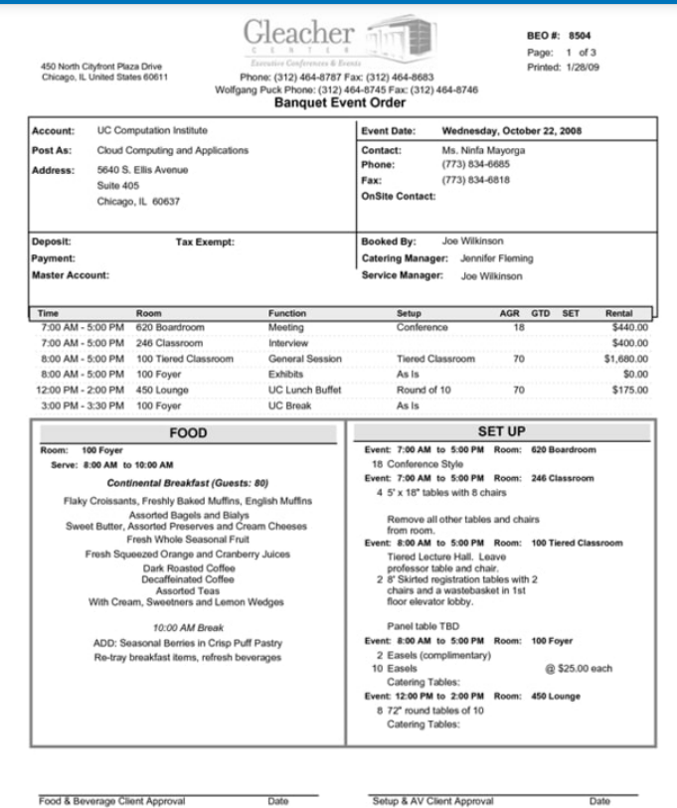
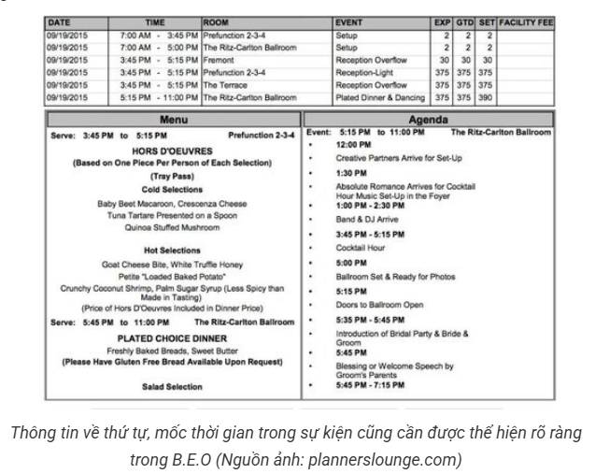
B.E.O = BANQUET EVENT ORDER

Slide 21
CÂU HỎI THẢO LUẬN
Khái niệm tổ chức sự kiện trong khách sạn có gì khác so với tổ chức sự kiện ngoài khách sạn?
Làm thế nào để sự kiện tổ chức tại khách sạn trở nên độc đáo và thu hút khách hàng?
Hãy thảo luận về vai trò của từng thành phần trong ban tổ chức sự kiện.
Theo bạn, quy trình tổ chức sự kiện cần cải thiện những điểm gì để nâng cao chất lượng dịch vụ?

Slide 22
1. Khái niệm tổ chức sự kiện trong khách sạn có gì khác so với tổ chức sự kiện ngoài khách sạn?
Tổ chức sự kiện trong khách sạn:
  Không gian đa dạng: Khách sạn thường cung cấp nhiều lựa chọn không gian như phòng hội nghị, phòng tiệc, sảnh đón khách, phù hợp cho nhiều loại hình sự kiện khác nhau.
  Dịch vụ hỗ trợ: Khách sạn cung cấp các dịch vụ tiện ích bổ sung như ăn uống, âm thanh, ánh sáng, trang trí, và lưu trú, đảm bảo mọi yếu tố của sự kiện đều được quản lý chuyên nghiệp.
  Tính tiện lợi: Khách hàng có thể tiếp cận tất cả các dịch vụ trong một địa điểm duy nhất, từ chỗ ở đến dịch vụ tổ chức sự kiện.
Tổ chức sự kiện ngoài khách sạn:
  Tính linh hoạt về địa điểm: Sự kiện có thể tổ chức tại bất kỳ địa điểm nào như bãi biển, sân vườn, công viên, giúp tạo nên những trải nghiệm mới mẻ.
  Phụ thuộc vào dịch vụ bên ngoài: Thường phải thuê các dịch vụ bên ngoài như âm thanh, ánh sáng, ăn uống, và không có sự hỗ trợ toàn diện như khi tổ chức tại khách sạn.
  Thách thức trong quản lý: Việc điều phối và quản lý các dịch vụ từ nhiều nhà cung cấp khác nhau có thể phức tạp và tốn kém hơn.

Slide 23
2. Làm thế nào để sự kiện tổ chức tại khách sạn trở nên độc đáo và thu hút khách hàng?
Chủ đề sự kiện sáng tạo: Tạo ra những chủ đề mới lạ và hấp dẫn như "Dạ tiệc thập niên 2030," "Hành trình ẩm thực thế giới," hoặc "Đêm nhạc cổ điển trong lâu đài."
Tận dụng không gian độc đáo: Khai thác tối đa các không gian đẹp và độc đáo của khách sạn như sân thượng, hồ bơi, hoặc khu vườn để tổ chức sự kiện.
Trải nghiệm dịch vụ cao cấp: Cung cấp các dịch vụ VIP như dịch vụ ăn uống cao cấp, phòng chờ riêng, hoặc dịch vụ xe đưa đón để tạo cảm giác sang trọng cho khách hàng.
Công nghệ hiện đại: Sử dụng các công nghệ tiên tiến như hệ thống âm thanh ánh sáng chuyên nghiệp, trình diễn ánh sáng laser, màn hình LED lớn, hoặc livestream sự kiện.

Slide 24
3. Hãy thảo luận về vai trò của từng thành phần trong ban tổ chức sự kiện.
Trưởng ban tổ chức: Là người lãnh đạo, đưa ra các quyết định chiến lược và giám sát toàn bộ quá trình tổ chức sự kiện. Trưởng ban tổ chức chịu trách nhiệm về việc lập kế hoạch tổng thể, điều phối các bộ phận và đảm bảo sự kiện diễn ra thành công.
Bộ phận kinh doanh: Đảm bảo việc tìm kiếm và ký kết hợp đồng với khách hàng. Họ cũng có nhiệm vụ hiểu rõ nhu cầu của khách hàng và truyền đạt chúng một cách chính xác cho các bộ phận liên quan.
Bộ phận kỹ thuật: Đảm bảo tất cả các thiết bị âm thanh, ánh sáng, và kỹ thuật số hoạt động ổn định. Vai trò của họ là rất quan trọng để đảm bảo sự kiện diễn ra suôn sẻ và không gặp phải các trục trặc kỹ thuật.
Bộ phận F&B: Cung cấp thực phẩm và đồ uống chất lượng cao cho khách hàng. Họ phải đảm bảo mọi khía cạnh về ẩm thực, từ lên thực đơn, chuẩn bị thực phẩm, đến phục vụ, đều đạt tiêu chuẩn cao.
Nhóm điều phối sự kiện: Đảm bảo tất cả các hoạt động trong sự kiện diễn ra đúng kế hoạch và thời gian. Họ cũng xử lý các tình huống bất ngờ và điều chỉnh kịp thời để đảm bảo sự kiện thành công.

Slide 25
4. Theo bạn, quy trình tổ chức sự kiện cần cải thiện những điểm gì để nâng cao chất lượng dịch vụ?
Tăng cường khảo sát nhu cầu khách hàng: Trước khi tổ chức sự kiện, cần có một cuộc khảo sát chi tiết để hiểu rõ nhu cầu và mong muốn của khách hàng. Điều này giúp đảm bảo sự kiện đáp ứng tốt hơn mong đợi của khách hàng.
Ứng dụng công nghệ trong quản lý: Sử dụng phần mềm quản lý sự kiện để điều phối các bộ phận và theo dõi tiến trình thực hiện. Công nghệ giúp giảm thiểu rủi ro và tăng cường hiệu quả trong việc quản lý sự kiện.
Đào tạo nhân viên: Đầu tư vào việc đào tạo kỹ năng cho nhân viên, đặc biệt là kỹ năng giao tiếp và xử lý tình huống, để họ có thể phục vụ khách hàng tốt hơn trong các sự kiện.
Tăng cường hợp tác với các nhà cung cấp: Xây dựng mối quan hệ đối tác mạnh mẽ với các nhà cung cấp dịch vụ để đảm bảo chất lượng và giá cả cạnh tranh. Việc này giúp sự kiện có thể đạt được chất lượng cao nhất với chi phí hợp lý.
Cải thiện quá trình đánh giá sau sự kiện: Sau khi sự kiện kết thúc, cần có một quá trình đánh giá toàn diện, thu thập phản hồi từ khách hàng, và rút ra những bài học để cải thiện cho các sự kiện tiếp theo.

Slide 26




